Slide 1

可配置网络爬虫
学院：软件学院
报告人
王润 唐冬鑫 吴祥龙 关玉婷
指导老师
陈博
答辩人
报告时间
2018.3.11

Slide 2

目录
1
研究背景
2
研究思路与主要内容
3
研究的意义
4
关键技术和实践难点
5
基本框架结构

Slide 3
绪论
研究背景
研究思路与主要内容
研究的意义
参考文献

Slide 4

1.1 研究背景
行业需求
01
近年来随着网络、数据挖掘、人工智能等技术的快速发展，人们对如何快速高效的从互联网里提取有价值的数据变得越来越感兴趣。这给现代的爬虫技术带来巨大的挑战
传统弊端
02
传统的爬虫技术对各种不同类型的网站进行分析，进而实现不同的数据抓取策略，实现不同的爬虫逻辑。这种方法不但使得爬虫的开发耗费大量的时间，而且爬虫的监控与维护也变得十分麻烦。
延时符

Slide 5
研究思路与主要内容
研究思路
核心技术
语言环境
爬虫类型

Slide 6



2.1 本课题研究思路与创新
研究思路
本文提出一个基于垂直领域的可配置的数据采集平台的设计与实现方案
核心技术
该平台不仅把开发爬虫的过程做了适度的抽象而且还实现了可配置化管理，任务的调度、爬虫的监控等功能。
语言环境
基于java语言实现的一个可配置化的平台

Slide 7
2.2 爬虫的类型
根据不同的应用，一个成熟的爬虫系统存在着多方面的差异，大体而言，可以将爬虫分为如下4种类型
1通用网络爬虫（General Purpose Web Crawler）
通用网络爬虫又称全网爬虫，爬行对象从一些种子 URL 扩充到整个 Web，主要为门户站点搜索引擎和大型 Web 服务提供商采集数据。爬行范围和数量巨大，对于爬行速度和存储空间要求较高，适用于为搜索引擎搜索广泛的主题
延时符

Slide 8
2.2 爬虫的类型
2聚焦网络爬虫（Focused Crawler）
聚焦网络爬虫，又称主题网络爬虫，是指选择性地爬行那些与预先定义好的主题相关页面的网络爬虫。 和通用网络爬虫相比，聚焦爬虫只需要爬行与主题相关的页面，极大地节省了硬件和网络资源，保存的页面也由于数量少而更新快，还可以很好地满足一些特定人群对特定领域信息的需求。
延时符

Slide 9
2.2 爬虫的类型
3增量型爬虫（Incremental Web Crawler）
于批量型爬虫不同，会保持持续不断的抓取，对于抓取到的网页要定期更新，因为互联网的网页处于不断地变化之中，新增网页、网页删除或者网页内容的更改都很常见，而增量型爬虫要及时反映出这种变化，所以处于持续不断的抓取过程中，不是在抓取新网页，就是在更新已有的网页。通用的商业搜索引擎爬虫基本属于此类。
延时符

Slide 10
2.2爬虫的类型
4 Deep Web 爬虫
Web 页面按存在方式可以分为表层网页和深层网页。 表层网页是指传统搜索引擎可以索引的页面，以超链接可以到达的静态网页为主构成的 Web 页面。Deep Web 是那些大部分内容不能通过静态链接获取的、隐藏在搜索表单后的，只有用户提交一些关键词才能获得的 Web 页面。
延时符

Slide 11

3 参考文献
Bruce Eckel. Thinking in java[M]. Prentice
赵东. 序列化技术的综述和展望[J]. 电脑与电信
高龙. 搜索引擎中通用爬虫系统的研究与设计
王涛. 基于HTML标记的主题爬行器的设计与实现

Slide 12
3.研究的意义
TITLE
A
网络爬虫是一个自动提取网页的程序，它为搜索引擎从web上下载网页，是搜索引擎的重要组成。
TITLE
传统爬虫从一个或若干初始网页的URL开始，获得初始网页上的URL，在抓取网页的过程中，不断从当前页面上抽取新的URL放入队列，直到满足系统的一定停止条件。
B
TITLE
C
搜索引擎是基于传统爬虫技术建立的，但其存在着一定的局限性。
延时符

Slide 13
3 研究的意义
社会效益
01
不同领域、不同背景的用户往往具有不同的检索目的和需求，通用搜索引擎所返回的结果包含大量用户不关心的网页。
经济效益
02
万维网数据形式的丰富和网络技术的不断发展，图片、数据库、音频、视频多媒体等不同数据大量出现，通用搜索引擎往往对这些信息含量密集且具有一定结构的数据无能为力，不能很好地发现和获取。
学术研究意义
03
通用搜索引擎的目标是尽可能大的网络覆盖率，有限的搜索引擎服务器资源与无限的网络数据资源之间的矛盾将进一步加深。

Slide 14
3.研究的意义
因此，垂直领域的搜索引擎越来越引起大家的关注，而垂直领域的搜索引擎的数据源就来自于垂直领域的爬虫，但是，由于传统的垂直领域的网络爬虫开发模式，对各种不同类型的网站进行分析，致很多的重复性工作，因此我们计划开发一个进而实现不同的数据抓取策略，实现不同的爬虫逻辑将导可配置化的网络爬虫，来帮助爬虫开发者乃至一些无爬虫开发经验的用户使用爬虫获取数据。
研究意义

Slide 15
关键技术与实践难点
实践难点
关键技术

Slide 16
4.1实践难点
网络的复杂性
页面实现方式不同
实践难点
配置简便化与逻辑完全性的矛盾
反爬虫

Slide 17
4.1.1爬虫的监控
查看爬虫的执行情况——已经下载了多少页面、还有多少页面、启动了多少线程等信息
02
查看监控信息
WebMagic的监控使用JMX提供控制。我们这里以JDK自带的JConsole我们首先启动一个Spider，并添加监控代码。然后我们通过JConsole来进行查看。
为项目添加监控
01
把想要监控的Spider注册进去.
爬虫的监控
JMX
该功能通过JMX实现，可以使用Jconsole等JMX工具查看本地或者远程的爬虫信息。
03
扩展监控接口
当我们有更多的信息需要监控，可以通过扩展的方式来解决

Slide 18
4.1.2——配置简便化与逻辑完全性的矛盾
如果采用JS的方式无形中也增加了学习JS的成本。
在追求简单配置化的同时也增加了配置化的逻辑不完全性。
配置简便化
逻辑完全性
使用xml可使配置更加简单化，但同时配置方式相当生硬，死板
追求逻辑的完全性，配置必然无法简便快捷

Slide 19
4.1.3 页面实现方式不同
页面实现方式多样
页面的实现方式多种多样，包括纯静态页面，动态渲染页面等等，其形式和实现方式多种多样。给爬虫的可配置化代来了很大的挑战。
尤其随着AJAX技术不断的普及，以及现在AngularJS这种Single-page application框架的出现，现在js渲染出的页面越来越多。对于爬虫来说，这种页面是比较讨厌的：仅仅提取HTML内容，往往无法拿到有效的信息
动态页面抓取，最大的区别在于：它提高了链接发现的难度。

Slide 20
4.1.3——抓取前端渲染的页面
2 、分析请求发现辅助数据
下面我们进入最难的一部分：找到这个数据请求。这一步能帮助我们的工具，主要是浏览器中查看网络请求的开发者工具。
1、判断前端渲染
在浏览器中直接查看源码.如果找不到有效的信息，则基本可以肯定为js渲染。
3 、构造链接
4、下载并分析目标AJAX
找到有效的信息，来帮助我们构建目标AJAX的URL,并加入到待抓取队列中。这里我们使用JsonP这种选择语言来选择数据

Slide 21
4.1.4反爬虫（一）
统计并发最高的IP，加入黑名单（或者直接封掉爬虫IP所在C段）
爬虫一般不抓取css、js等资源文件
通过并发识别爬虫
爬虫的行为特征
白名单
反爬虫
设置IP访问频率
通过UA识别爬虫
参考refer
有些爬虫的UA是特殊的，与正常浏览器的不一样，可通过识别特征UA，直接封掉爬虫请求
编码格式、请求参数是否符合要求refe

Slide 22
4.1.4反爬虫（二）
请求的时间窗口过滤统计
蜜罐资源
计算指定时间段的访问频率，如果访问频率超过阀值，就转向验证码页面让用户填写验证码
爬虫解析离不开正则匹配，适当在页面添加一些正常浏览器浏览访问不到的资源，一旦有ip访问，过滤下头部是不是搜素引擎的蜘蛛，不是就可以直接封
反爬虫
限制单个ip/api token的访问量
识别出合法爬虫
比如15分钟限制访问页面180次，标准参考一些大型网站的公开api，如twitter api，对于抓取用户公开信息的爬虫要格外敏感
对http头agent进行验证，是否标记为google、百度的spider，严格一点的话应该判别来源IP是否为google、baidu的爬虫IP。

Slide 23
4.1.5网络复杂性
动力学复杂性
节点集可能属于非线性动力学系统，例如节点状态随时间发生复杂变化。
节点数目巨大，网络结构呈现多种不同特征
结构复杂
复杂网络
节点多样性
复杂网络中的节点可以代表任何事物
网页或链接随时可能出现或断开，导致网络结构不断发生变化。 。
网络进化
节点之间的连接权重存在差异，且有可能存在方向性。
连接多样性
多重复杂性融合
即以上多重复杂性相互影响，导致更为难以预料的结果

Slide 24
4.2关键技术
针对以上问题，本文采用HTTPClint，Jsoup等技术， 开发自己的框架。实现一个可配置化的垂直领域爬虫。可以很好的解决传统爬虫存在的一些问题。将传统爬虫仅限于爬取固定网站改成为可配置的网络爬虫。可配置的网络爬虫可以很好的解决在编写爬虫是一些繁杂的重复操作，只需要修改配置化的方法就可以爬取一个网站。采用xml进行配置文件，后期将考虑转用javascrip，前端页面将实现可视化图形配置和资源监控，显示出CPU占比和资源的占比等，不同的网站类型显示出不同的选项。
HTTPClient简介
Jsoup是一款java的HTML解析器，可直接解析某个URL地址、HTML文本内容。它提供了一套非常省力的API，可通过DOM，CSS以及类似于jQuery的操作方法和操作数据。
HttpClient 是 Apache Jakarta Common 下的子项目，用来提供高效的、最新的、功能丰富的支持 HTTP 协议的客户端编程工具包，并且它支持 HTTP 协议最新的版本和建议。
Jsoup
。HttpClient 已经应用在很多的项目中，比如 Apache Jakarta 上很著名的另外两个开源项目 Cactus 和 HTMLUnit 都使用了 HttpClient。
HTTPClient功能
延时符

Slide 25
4.2.1爬虫的关键实现
网页自动结构化
1.对网站的数据进行自动结构化，生成不同的表
2.实现可视化图形配置和资源监控
3.不同的网站类型显示出不同的选项。
网页自动结构化
调度策略
1.URL的分配策略
2.失败处理
3.多种调度策略结合，满足不同的需求
调度算法
布隆过滤器
对URL进行去重，已经下载过的没有进行数据更新的，不再进行下载，去重算法内存越小越 ，⃣而Bloom filter 是牺牲了正确率以节省空间
URL去重算法
爬虫策略
爬虫策略
1.保证爬虫的下载快速和高效；
2.解决爬虫面临的反爬虫问题；
3.自动分析网页的组织形态获取新的链接进行下载

Slide 26
4.2.3爬虫策略
1、宽度优先策略（Breath First）
将新下载网页包含的链接直接追加到待抓取URL队列末尾。
实践难点
2、非完全PageRank策略（Partial PageRank）
对于已经下载的网页，加上待抓取URL队列中的URL一起，形成网页集合，在此集合内进行PageRank计算，计算完成后，将待抓取URL队列里的网页按照PageRank得分由高到低排序，形成的序列就是爬虫接下来应该依次抓取的URL列表
3、OCIP策略（Online Page Importance Computation）
在算法开始之前，每个互联网页面都给予相同的“现金”，每当下载了某个页面P后，P就将自己拥有的现金平均分配给页面中包含的链接页面，把自己的“现金”清空。而对于待爬取URL队列中的网页，则根据其手头拥有的“现金”金额多少排序，优先下载“现金”最多的网页。
4、大站优先策略（Larger Sites First）
对于待爬取URL队列中的网页，根据所属网站归类，如果哪个网站等待下载的页面最多，则优先下载这些链接，其本质思想倾向于优先下载大型网站。
确定待抓取URL队列中URL优先顺序

Slide 27
4.2.3——宽度优先策略
1.重要的网页往往离种子比较近，例如我们打开新闻网站的时候往往是最热门的新闻，随着不断的深入冲浪，所看到的网页的重要性越来越低。
2.万维网的实际深度最多能达到17层，但到达某个网页总存在一条很短的路径。而广度优先遍历会以最快的速度到达这个网页。
3.广度优先有利于多爬虫的合作抓取，多爬虫合作通常先抓取站内链接，抓取的封闭性很强
1.把解析出的链接和Visited表中的链接进行比较，若Visited表中不存在此链接，表示其未被访问过。
2.把链接放入TODO表中。
3.处理完毕后，再次从TODO表中取得一条链接，直接放入Visited表中。
4.针对这个链接所表示的网页，继续上述过程。如此循环往复。
算法思想
策略优点

Slide 28
4.2.4反反爬虫
分布式爬取
修改IP
修改User-Agent
设置cookies
设置下载等待时间/下载频率
Notes:
爬虫的目的就是大规模地、长时间地获取数据，跟我们正常浏览器获取数据相比，虽然机理相差不大，但总是一个IP去爬网站，大规模集中对服务器访问，时间一长就有可能被拒绝。关于爬虫长时间爬取数据，可能会要求验证码，即便是多个账号轮流爬取仍然会出现要求输入验证码的情况。

Slide 29
4.2.4——设置下载等待时间/下载频率
设置下载等待时间/下载频率
大规模集中访问对服务器的影响较大，爬虫可以短时间增大服务器负载。这里需要注意的是：设定下载等待时间的范围控制，等待时间过长，不能满足短时间大规模抓取的要求，等待时间过短则很有可能被拒绝访问。
(1) 在之前“从url获取HTML”的方法里，对于httpGet的配置设置了socket超时和连接connect超时，其实这里的时长不是绝对的，主要取决于目标网站对爬虫的控制。
(2) 另外，在scrapy爬虫框架里，专有参数可以设置下载等待时间download_delay，这个参数可以设置在setting.py里，也可以设置在spider里。

Slide 30
4.2.4——设置cookies
Cookie带来的问题
cookie其实是储存在用户终端的一些被加密的数据，有些网站通过cookies来识别用户身份，如果某个访问总是高频率地发请求，很可能会被网站注意到，被嫌疑为爬虫，这时网站就可以通过cookie找到这个访问的用户而拒绝其访问。.
拒绝写入COOKIE
（2）通过禁止cookie，这是客户端主动阻止服务器写入。禁止cookie可以防止可能使用cookies识别爬虫的网站来ban掉我们。
在scrapy爬虫中可以设置COOKIES_ENABLES= FALSE，即不启用cookies middleware，不向web server发送cookies。
自定义设置COOKIE
(1) 自定义设置cookies策略
（防止cookierejected问题，拒绝写入cookie）

Slide 31
4.2.4——修改User-Agent
伪装浏览器
User-Agent
作用
具体实现
设置一个User-Agent池（list，数组，字典都可以），存放多个“浏览器”，每次爬取的时候随机取一个来设置request的User-Agent，这样User-Agent会一直在变化，防止被墙。
User-Agent是指包含浏览器信息、操作系统信息等的一个字符串，也称之为一种特殊的网络协议
服务器通过它判断当前访问对象是浏览器、邮件客户端还是网络爬虫。

Slide 32
4.2.4——修改IP
web server应对爬虫的策略之一就是直接将IP或者整个IP段都封掉禁止访问，当IP被禁封后，转换到其他IP继续访问即可。
Ip面临被封禁
换IP
具体实施
现在许多云主机服务商，都有弹性IP的功能，可以申请N多个IP,一个月只需要基本使用费20多块钱，在爬虫过程中，用云平台的接口，换ip去采集，高速稳定。
应对方法(1) 从代理IP网站获取大量IP
应对方法(2) 使用IP地址库

Slide 33

4.2.5 不简单的URL去重
BerkeleyDB
压缩URL
Bloom Filter
URL Filtering
爬虫将重复抓取的URL去除，避免多次抓取同一网页。
hash表
Notes:
最直观的做法 – hash表
为了尽快把整个爬虫搭建起来，最开始的URL去重采用方案是一个内存中的HashSet，这是最直观的方法，所有人都能想得到。HashSet中放置的就是URL的字符串，任何一个新的URL首先在HashSet中进行查找，如果HashSet中没有，就将新的URL插入HashSet，并将URL放入待抓取队列。 这个方案的好处是它的去重效果精确，不会漏过一个重复的URL。它的缺点是，我的爬虫第二天早上就挂了，Out Of Memory。因为随着抓取网页的增加，HashSet会一直无限制的增长。另外，网络中的很多URL其实是很长的，有大量的URL长度达到上百个字符。当然，因为我的爬虫是跑在一个小服务器上，JVM的内存本来就不多，否则它应该能再多撑1-2天。 简单估算一下，假设单个URL的平均长度是100 byte（我觉着这已经非常保守了），那么抓取1000万的URL就需要： 100 byte * 10 000 000 = 1 GB 而1000万URL在整个互联网中实在是沧海一粟。可以了解，需要多大的内存才能装下所有URL的HashSet。
压缩URL
为了我的爬虫能再多撑几天，同时不想改动太多的代码，第二个版本增加了一个小功能，就是HashSet中不存储原始的URL，而是将URL压缩后再放进去。貌似有不少paper中讨论过如何对URL进行压缩，包括新浪微博中的短URL其实也是个不错的方案，可惜这些方法我都不会。为了偷懒，我直接用MD5对URL做编码。 MD5的结果是128 bit也就是16 byte的长度。相比于之间估计的URL平均长度100byte已经缩小了好几倍，可以多撑好多天了。 当然，哪怕找个一个可以压缩到极致的算法，随着URL越来越多，终有一天会Out Of Memory。所以，这个方案不解决本质问题。 MD5另外一个问题是，有可能两个相同的URL被映射成同一个MD5值，这样的话，它们中有一个就永远不会被抓取了。我不太确定的是，这个概率会有多大。如果非常小的话，这微小的误差倒也不会有太大影响。

Slide 34
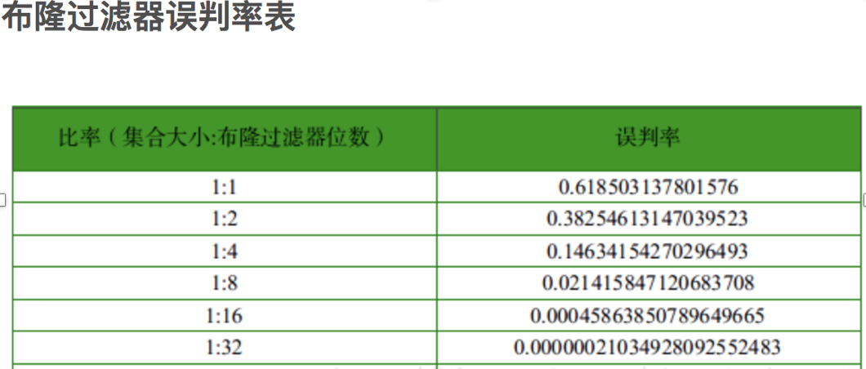
4.2.5——URL去重算法布隆过滤器
为什么选择Bloom filter
只需要哈希表的1/8到1/4的大小就可以解决同样的问题。它具有很好的空间和时间效率，被用来检测一个元素是不是集合中的一个成员。如果检测结果为是，该元素不一定在集合中；但如果检测结果为否，该元素一定不在集合中。因此Bloom filter具有100%的召回率。这样每个检测请求返回有“在集合内（可能错误）”和“不在集合内（绝对不在集合内）”两种情况，可见 Bloom filter 是牺牲了正确率以节省空间。虽然布隆过滤器还有极小的可能将一个没有抓取过的URL误判为已经抓取过，但它绝对不会对已经抓取过的URL进行重新抓取。然后刚才的误判率一般来说我们基本上可以忽略不计

Slide 35

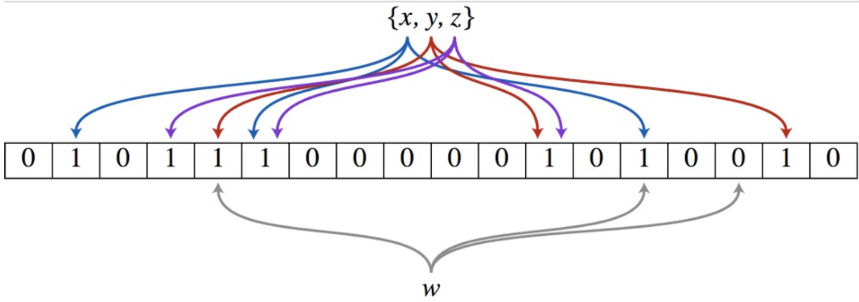

4.2.5——布隆过滤器原理
布隆过滤器（Bloom Filter）的核心实现是一个超大的位数组和几个哈希函数。假设位数组的长度为m，哈希函数的个数为k
具体的操作流程：假设集合里面有3个元素{x, y, z}，哈希函数的个数为3。首先将位数组进行初始化，将里面每个位都设置位0。对于集合里面的每一个元素，将元素依次通过3个哈希函数进行映射，每次映射都会产生一个哈希值，这个值对应位数组上面的一个点，然后将位数组对应的位置标记为1。查询W元素是否存在集合中的时候，同样的方法将W通过哈希映射到位数组上的3个点。如果3个点的其中有一个点不为1，则可以判断该元素一定不存在集合中。
布隆过滤器原理
Notes:
在进行URL去重的时候，我们的基本思路是将拿到的URL与已经抓取过的URL队列进行比对，看当前URL是否在此队列中，如果在已抓取过的队列中，则将此URL进行舍弃，如果没有在，则对此URL进行抓取。

Slide 36
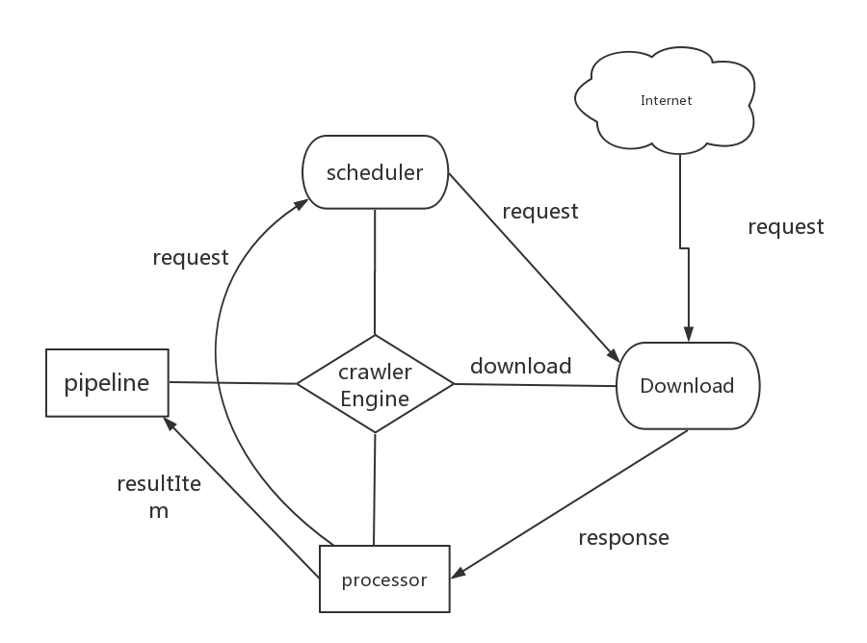
4.3基本框架结构图

Slide 37
感
谢
母
校
感谢母校提供的学习与实践的机会；
感谢导师团队，特别感谢某某教授给予的耐心指导；
感谢同学的帮助；
感谢答辩评审！

Slide 38
感谢批评指正
学院：软件工程
撰写人：
关玉婷
指导老师
陈博

